Slide 1
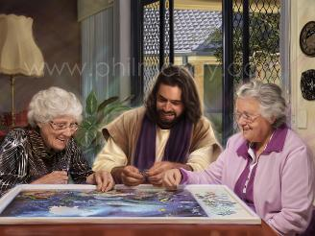
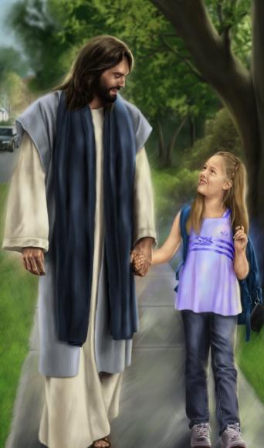
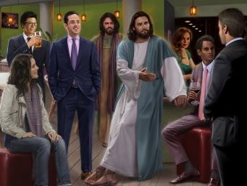
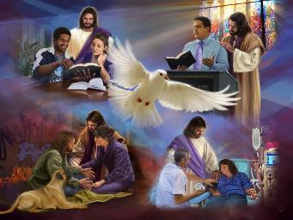
LEVEN MET CHRISTUS
Les 11 voor 14 maart 2026

Slide 2
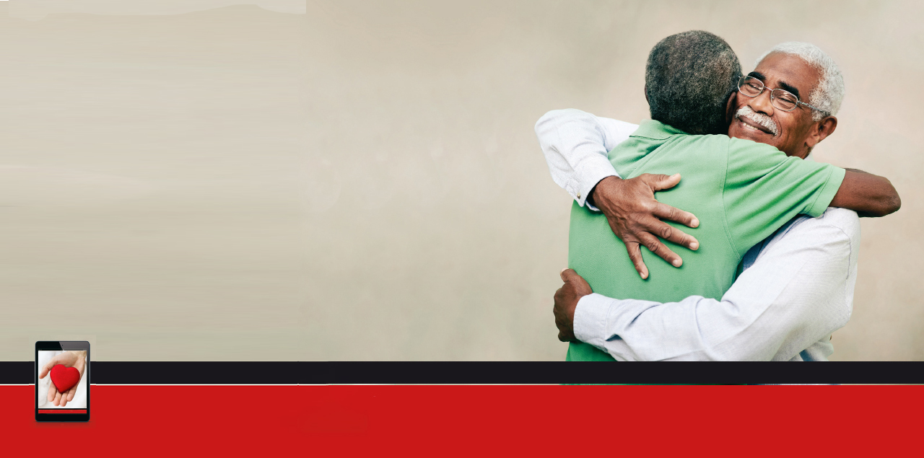
“En kleedt u zich boven alles met de liefde, die de band van de volmaaktheid is.”
Kolossenzen 3:14, HSV

Slide 3

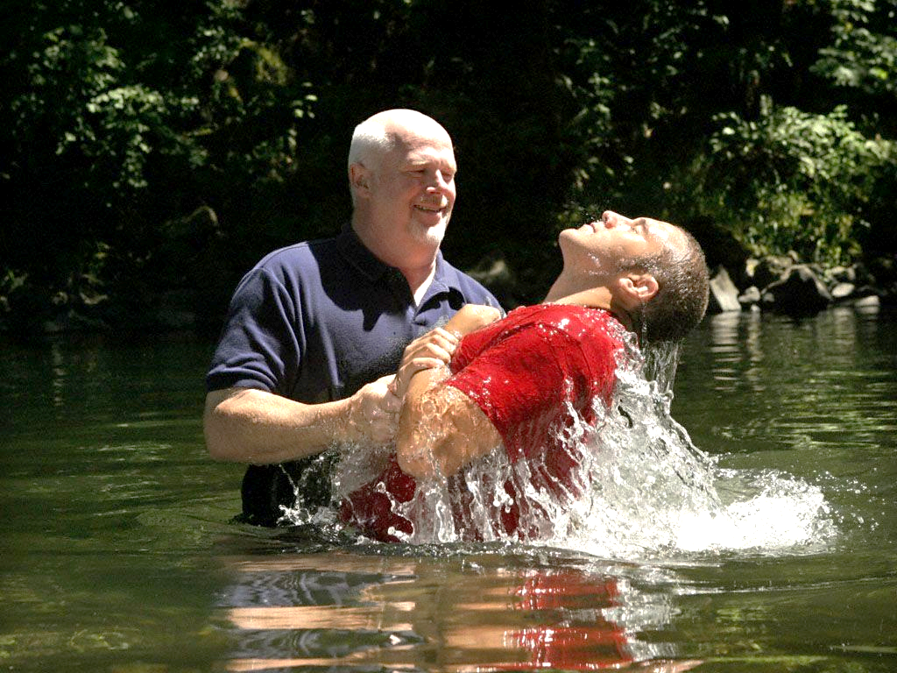






Wanneer we begraven worden in het water van de doop, sterft ons oude leven van zonde. Als we uit het water komen, staan we op als nieuwe wezens.
We hebben onze oude manier van leven en denken opgegeven. Vanaf dat moment leefden we anders en dachten we anders. We stopten met een aardse denkwijze en kregen een hemelse denkwijze.
Om de een of andere reden proberen onze oude manieren steeds weer naar boven te komen. Daarom spoort de apostel Paulus ons aan om ons op de hemel te richten en de aardse zaken de rug toe te keren.
Aardse of hemelse denkwijze?
Onze focus (Kolossenzen 3:1-4)
Sterven aan aardse dingen (Kolossenzen 3:5-6)
Om zich te kleden met het hemelse (Kolossenzen 3:7-11)
Kenmerken van het nieuwe leven in Christus:
De band van perfectheid (Kolossenzen 3:12-14)
Het hemelse voedsel (Kolossenzen 3:15-17)

Slide 4

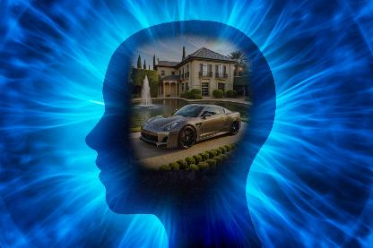
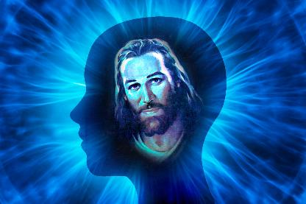
AARDSE OF HEMELSE DENKWIJZE?

Slide 5

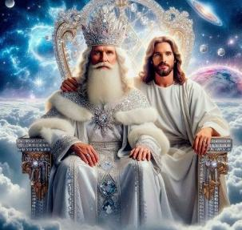
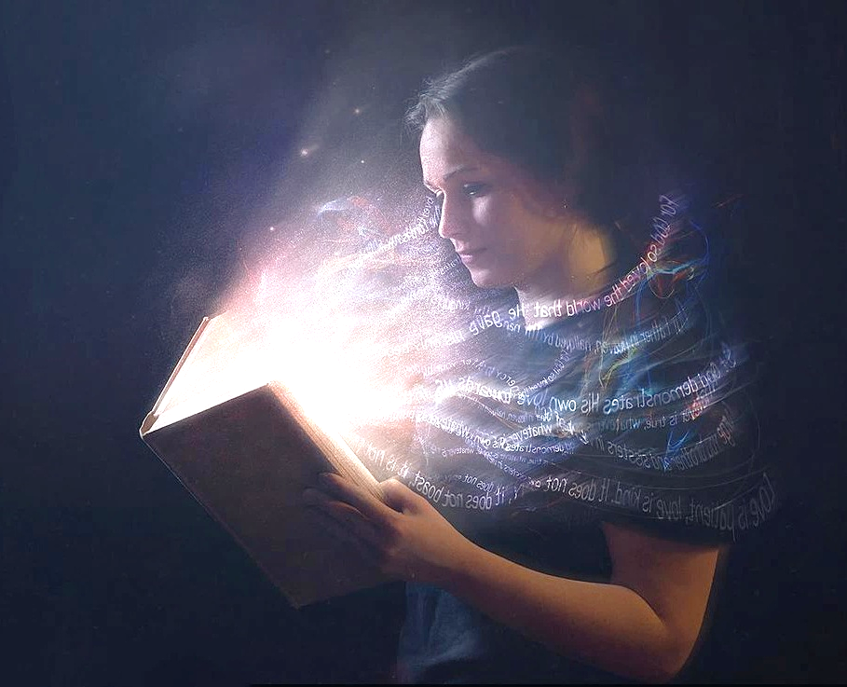
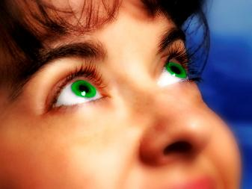
ONZE FOCUS
“Bedenk de dingen die boven zijn en niet die op de aarde zijn.” (Kolossenzen 3:2)
Uitgaande van de redenering dat wij met Christus zijn opgewekt in de doop (Kol. 2:12), spoort Paulus ons aan Jezus te volgen naar de plaats waar Hij na Zijn opstanding naartoe ging: de troon van God (Kol. 3:1).
Natuurlijk kunnen we dit pas fysiek doen wanneer Jezus ons daar brengt bij Zijn wederkomst (Kol. 3:4). In de tussentijd moeten we onze blik—ons doel—richten op hemelse dingen (Kol. 3:2).
We zijn "gestorven," en ons leven "is met Christus verborgen in God" (Kol . 3:3). Het leven waar hier over gesproken wordt, is het leven dat we ontvangen wanneer we Christus aanvaarden.
Maar dat leven, om te blijven leven, moet dagelijks worden gevoed (2 Kor. 4:16). Elke dag moeten we zoeken naar de "dingen boven", "onze ogen op Jezus richten" (Hebr. 12:2).

Slide 6
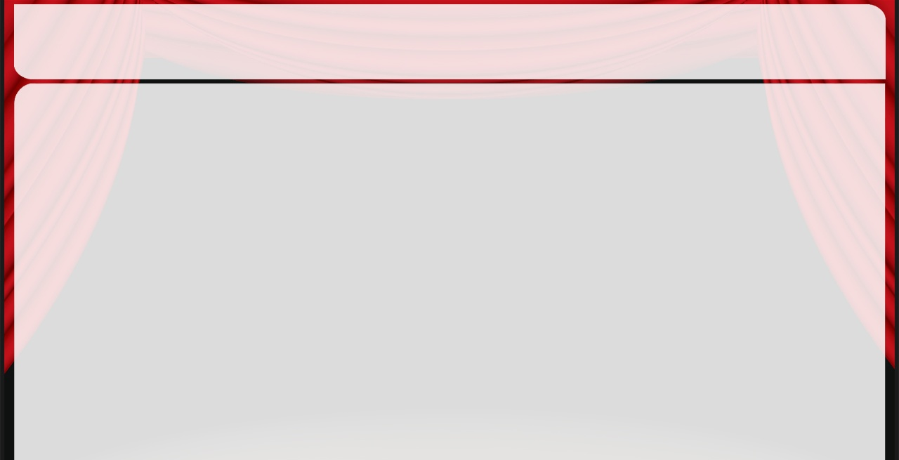
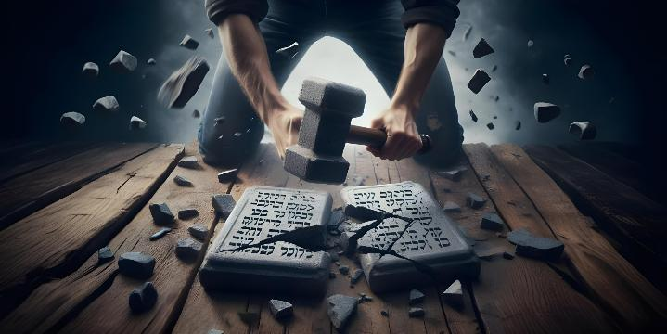
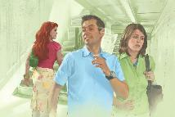
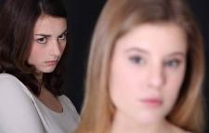
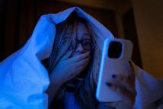

STERVEN AAN AARDSE DINGEN
“Dood dan uw leden die op de aarde zijn: ontucht, onreinheid, hartstocht, kwade begeerte, en de hebzucht, die afgoderij is.” (Kolossenzen 3:5)
Aangezien we met Christus zijn opgestaan en leven denkend aan het hemelse, moeten we doden wat ons verhindert ons doel te bereiken: het aardse.
Zodat niemand zich vergist, wijst Paulus op de fundamentele pijlers van het aardse denken (die hij later in concretere punten zal uitwerken): "seksuele immoraliteit, onreinheid, lust, kwade verlangens en hebzucht, wat afgoderij is" (Kol. 3:5).
De menselijke natuur is sinds Paulus' tijd nauwelijks veranderd, want we worden nog steeds omringd door dezelfde passies die zowel de letter als de geest van de Tien Geboden schenden.
En waarom moeten we deze dingen uit onze gedachten en daden "ter dood brengen"—verlaten, elimineren? Omdat ze "de toorn van God" brengen en daarom onverenigbaar zijn met onze hemelse natuur (Kolossenzen 3:6). Dood het aardse voordat het aardse jou doodt!

Slide 7




OM ZICH TE KLEDEN MET HET HEMELSE
dinsdag
“en de nieuwe mens aangetrokken hebt, die vernieuwd wordt tot kennis, overeenkomstig het beeld van Hem Die hem geschapen heeft.” (Kolossenzen 3:10)
In ware spreekwoordelijke stijl voegt Paulus aan de vijf pijlers van het aardse denken vijf aardse handelingen toe die je moet vermijden: “toorn, woede, kwaadaardigheid, laster en vuile taal uit uw mond" (Kol. 3:8), en eindigt met een zesde handeling—de ergste van allemaal—: "Lieg niet tegen elkaar" (Kol. 3:9).
Paulus gaat ervan uit dat we dat al hebben gedaan "aangezien je je oude zelf hebt afgevoerd met zijn praktijken" (Kol. 3:9). We hebben onze "vieze kleren" uitgetrokken wanneer we Jezus onze zonden hebben laten wegnemen (Zach. 3:4).
Ontdaan van die kledingstukken moeten we "fijne kleding" aantrekken. Gekleed in deze nieuwe gewaden worden wij voortdurend vernieuwd, groeien we dag na dag in heiligheid (Kol. 3:10).
Naarmate we worden vernieuwd door het werk van de Heilige Geest en de studie van het Woord, verdwijnen de barrières die ons van elkaar scheiden (Kol. 3:11).

Slide 8
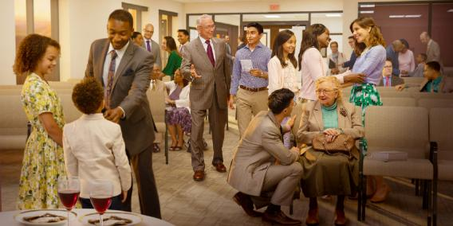

KENMERKEN VAN HET NIEUWE LEVEN IN CHRISTUS

Slide 9
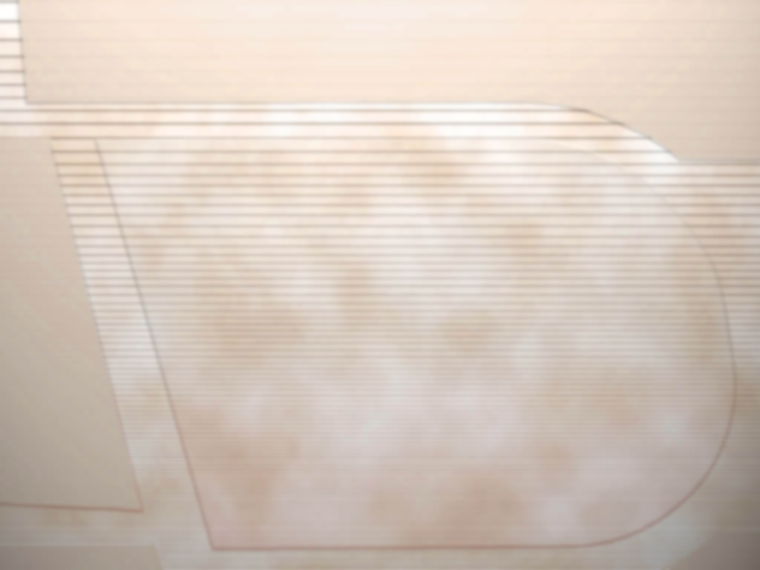
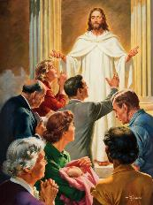

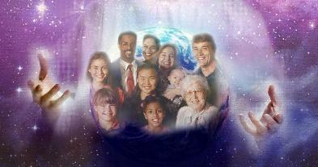
DE BAND VAN PERFECTIE
woensdag
“En kleedt u zich boven alles met de liefde, die de band van de volmaaktheid is.” (Kolossenzen 3:14)
Wij zijn "Gods uitverkoren volk, heilig en dierbaar geliefd" (Kol. 3:12). Petrus vertelt ons dat dit ons grote voordelen en een grote verantwoordelijkheid brengt (1 Petr. 2:9). Maar hoe gedraagt een van Gods uitverkorenen zich (Kol. 3:12-13)?
1
2
3
4
Met tedere genade
Met vriendelijkheid
Met nederigheid
Met zachtmoedigheid
Met lankmoedigheid
Verdraag elkaar
Vergeef jezelf
5
6
7
En dit alles binnen de context van de band van volmaaktheid: liefde (Kol. 3:14). En dit zijn onze voordelen en verantwoordelijkheden:
VOORDEEL
VERANTWOORDE-LIJKHEID
Door ons zo te gedragen, zijn we een zegen voor zowel anderen als voor onszelf.
Moge ons gedrag God verheerlijken, en moge het anderen aanmoedigen in Jezus te geloven en Hem te volgen

Slide 10

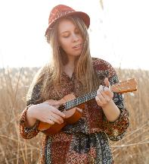
HET HEMELSE VOEDSEL
donderdag
“Laat het woord van Christus in rijke mate in u wonen: onderwijs elkaar en wijs elkaar terecht in alle wijsheid en zing voor de Heere met psalmen, lofzangen en geestelijke liederen, met dank in uw hart.” (Kolossenzen 3:16)
Kolossenzen 3:15-17 laat ons zien hoe we onze hemelse natuur kunnen voeden (en het blijkt dat we die niet in isolatie kunnen voeden, maar dat we hiervoor de gemeenschap van de kerk nodig hebben):
De vrede van God ons laten regeren
Unaniem blijven als één lichaam
Dankbaar zijn
Uitgebreid Bijbelonderzoek
Elkaar leren wat we geleerd hebben
Het zingen van psalmen, hymnen en spirituele liederen
Alles doen in de naam van Jezus
“Zingen is een wapen dat we altijd kunnen gebruiken tegen ontmoediging. Terwijl wij zo het hart openen voor het zonlicht van de aanwezigheid van de Verlosser, zullen wij gezondheid en Zijn zegen hebben" (Ellen G. White, "The Ministry of Healing," p. 254).

Slide 11
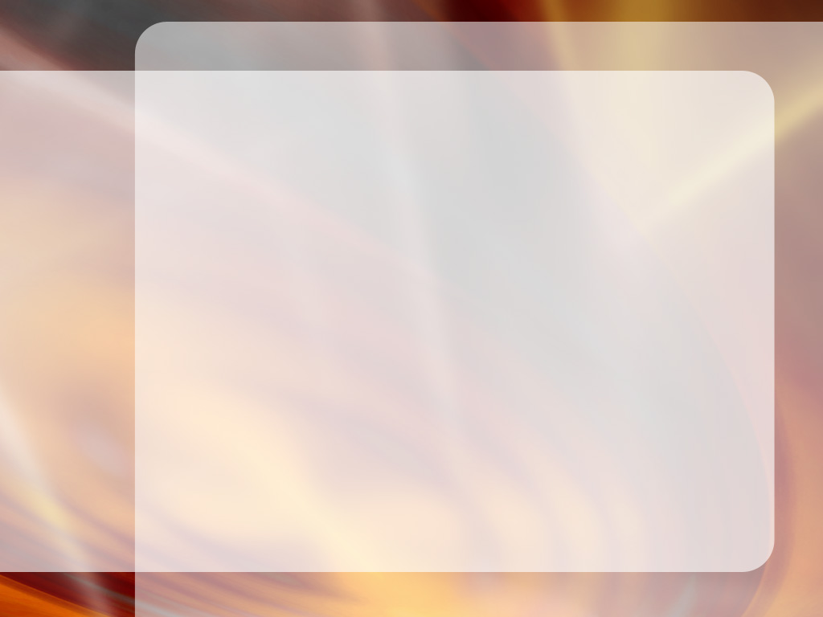
“Cultiveer een vriendelijk, teder en meelevend hart en noem deze eigenschappen nooit zwakte, want het zijn de eigenschappen van Christus. Wees voorzichtig met je invloed. Laat het zo zuiver en geurig zijn dat je je nooit zult schamen om het door anderen te laten nabootsen. Zoals waterdruppels de rivier vormen, vormen zo kleine dingen het leven. Het leven is een rivier, vredig, kalm en plezierig, of het is een onrustige rivier, die altijd modder en vuil opwerpt. In dit leven mag je jezelf onder de discipline van de Heilige Geest plaatsen. Door de heiliging van de Geest zul je zo steeds meer op Christus lijken.“
Ellen G. White (Dat ik hem mag kennen, 22 juli)

